Slide 1
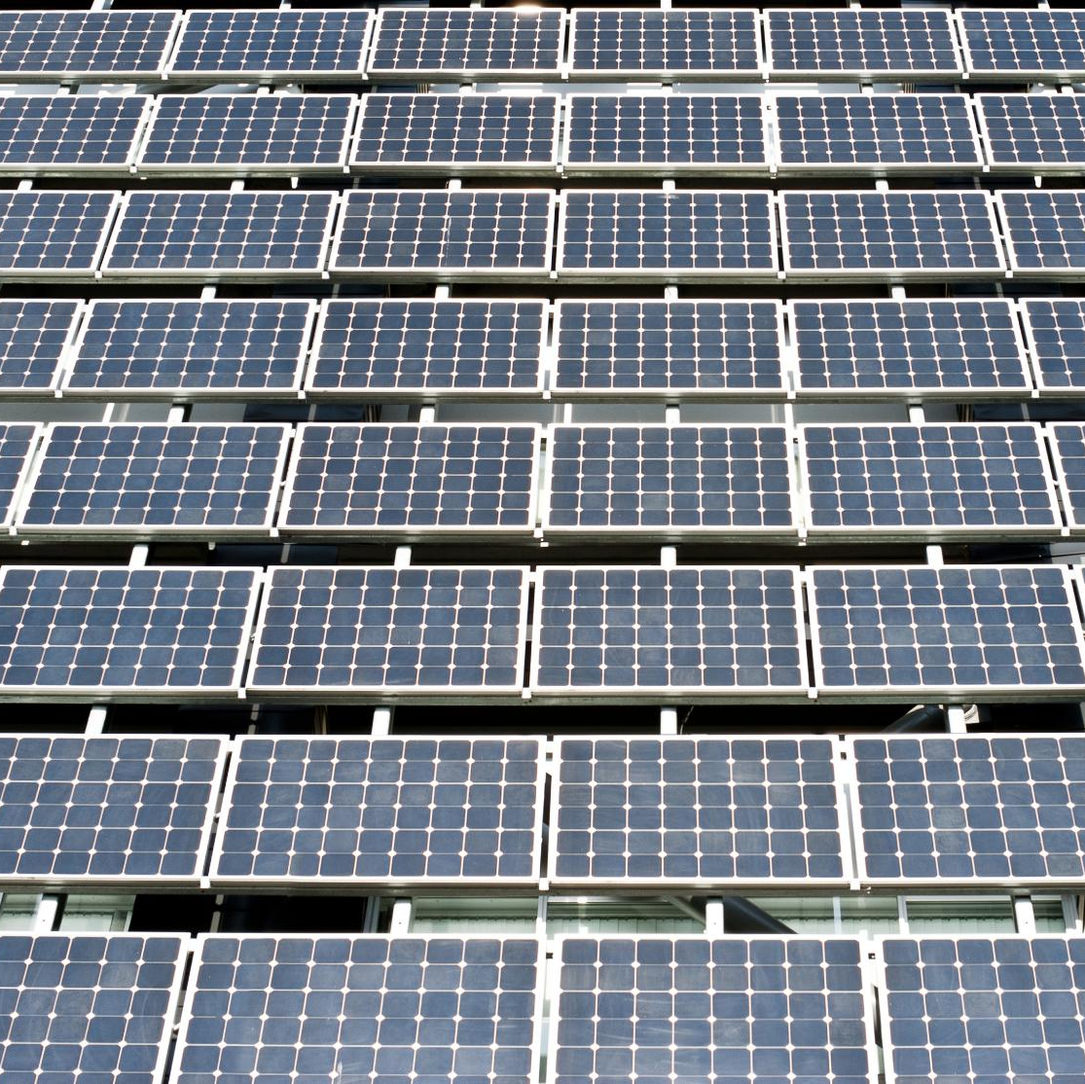
אנרגיה סולארית – האם זה כדאי לי?
בדיקת יתרונות וחסרונות של אנרגיה סולארית
Notes:
ייתכן שתוכן שנוצר על-ידי בינה מלאכותית לא יהיה נכון. --- המצגת הזו תעסוק בכדאיות השימוש באנרגיה סולארית והטכנולוגיות השונות הקיימות כיום. נבחן את היתרונות, החסרונות וההיבטים הכלכליים של התקנת מערכות סולאריות לייצור חשמל ושימוש בדודי שמש.

Slide 2
מפגש 6 – 6 למאי – מצורף קישור להקלטת המפגש
https://www.facebook.com/watch/?v=877290012981094
קישורים חשובים
הקמת מערכות סולריות – על מבני ציבור
יש חדש תחת השמש: מהיום תוכלו לדעת כמה אתם יכולים להרוויח מהגג שלכם
פוטנציאל – מפת ייצור אנרגיה
יש חדש תחת השמש
משרד האנרגיה והתשתיות קורא לך להתקדם לאנרגיה סולארית
מדד רשויות מקומיות

Slide 3
נושאים לדיון
היכרות עם טכנולוגיות סולאריות לייצור חשמל ביתי
היכרות עם דודי שמש - עיקרון הפעלה וכדאיות
כדאיות כלכלית של התקנת מערכת סולארית
צעד ראשון באגירת אנרגיה
היבטים משפטיים ורגולטוריים
Notes:
במהלך המצגת נדבר על טכנולוגיות סולאריות לייצור חשמל ביתי, נסקור את עקרונות הפעולה של דודי שמש ונבחן את הכדאיות הכלכלית של התקנת מערכת סולארית. נעסוק גם באגירת אנרגיה ובתהליכים משפטיים ורגולטוריים הקשורים להתקנה.

Slide 4
היכרות עם טכנולוגיות סולאריות לייצור חשמל ביתי
Notes:
בפרק זה נעמיק בטכנולוגיות השונות לייצור חשמל סולארי בבית. נבחן את סוגי המערכות הקיימות, עקרונות הפעולה שלהן, כמו גם יתרונות וחסרונות השימוש בהן. מידע זה יסייע לכם להבין איזה פתרון עשוי להתאים לכם.

Slide 5
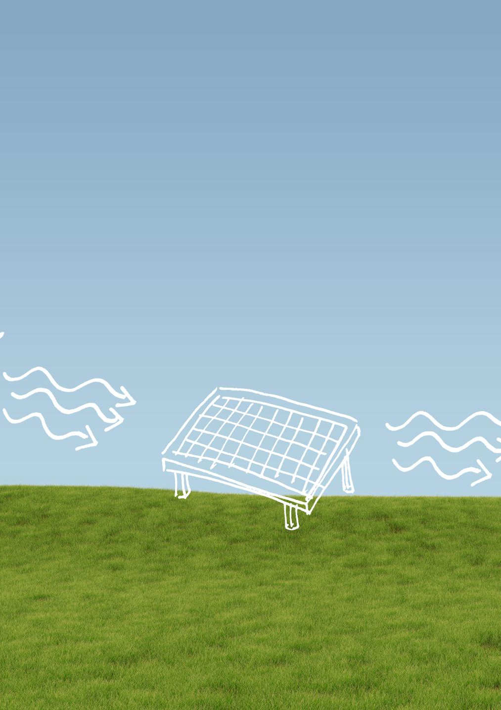
סוגי מערכות סולאריות
מערכות פוטו-וולטאיות
מערכות פוטו-וולטאיות ממירות אור שמש לחשמל באמצעות תאים סולאריים. הן מתאימות לשימושים ביתיים ועסקיים.
מערכות תרמיות
מערכות תרמיות משתמשות בחום מהשמש לחימום מים או אוויר, ומיועדות בעיקר לשימושים סולאריים חמים.
מערכות היברידיות
מערכות היברידיות משלבות טכנולוגיות שונות להפקת אנרגיה, ומציעות פתרונות מותאמים אישית לצרכים מגוונים.
Notes:
ישנם מספר סוגים של מערכות סולאריות, ביניהן מערכות פוטו-וולטאיות, מערכות תרמיות ומערכות היברידיות. כל מערכת מתאימה לצרכים שונים, ויש לבחור את המערכת המתאימה ביותר לפי הצרכים האישיים והמצב הכלכלי.

Slide 6
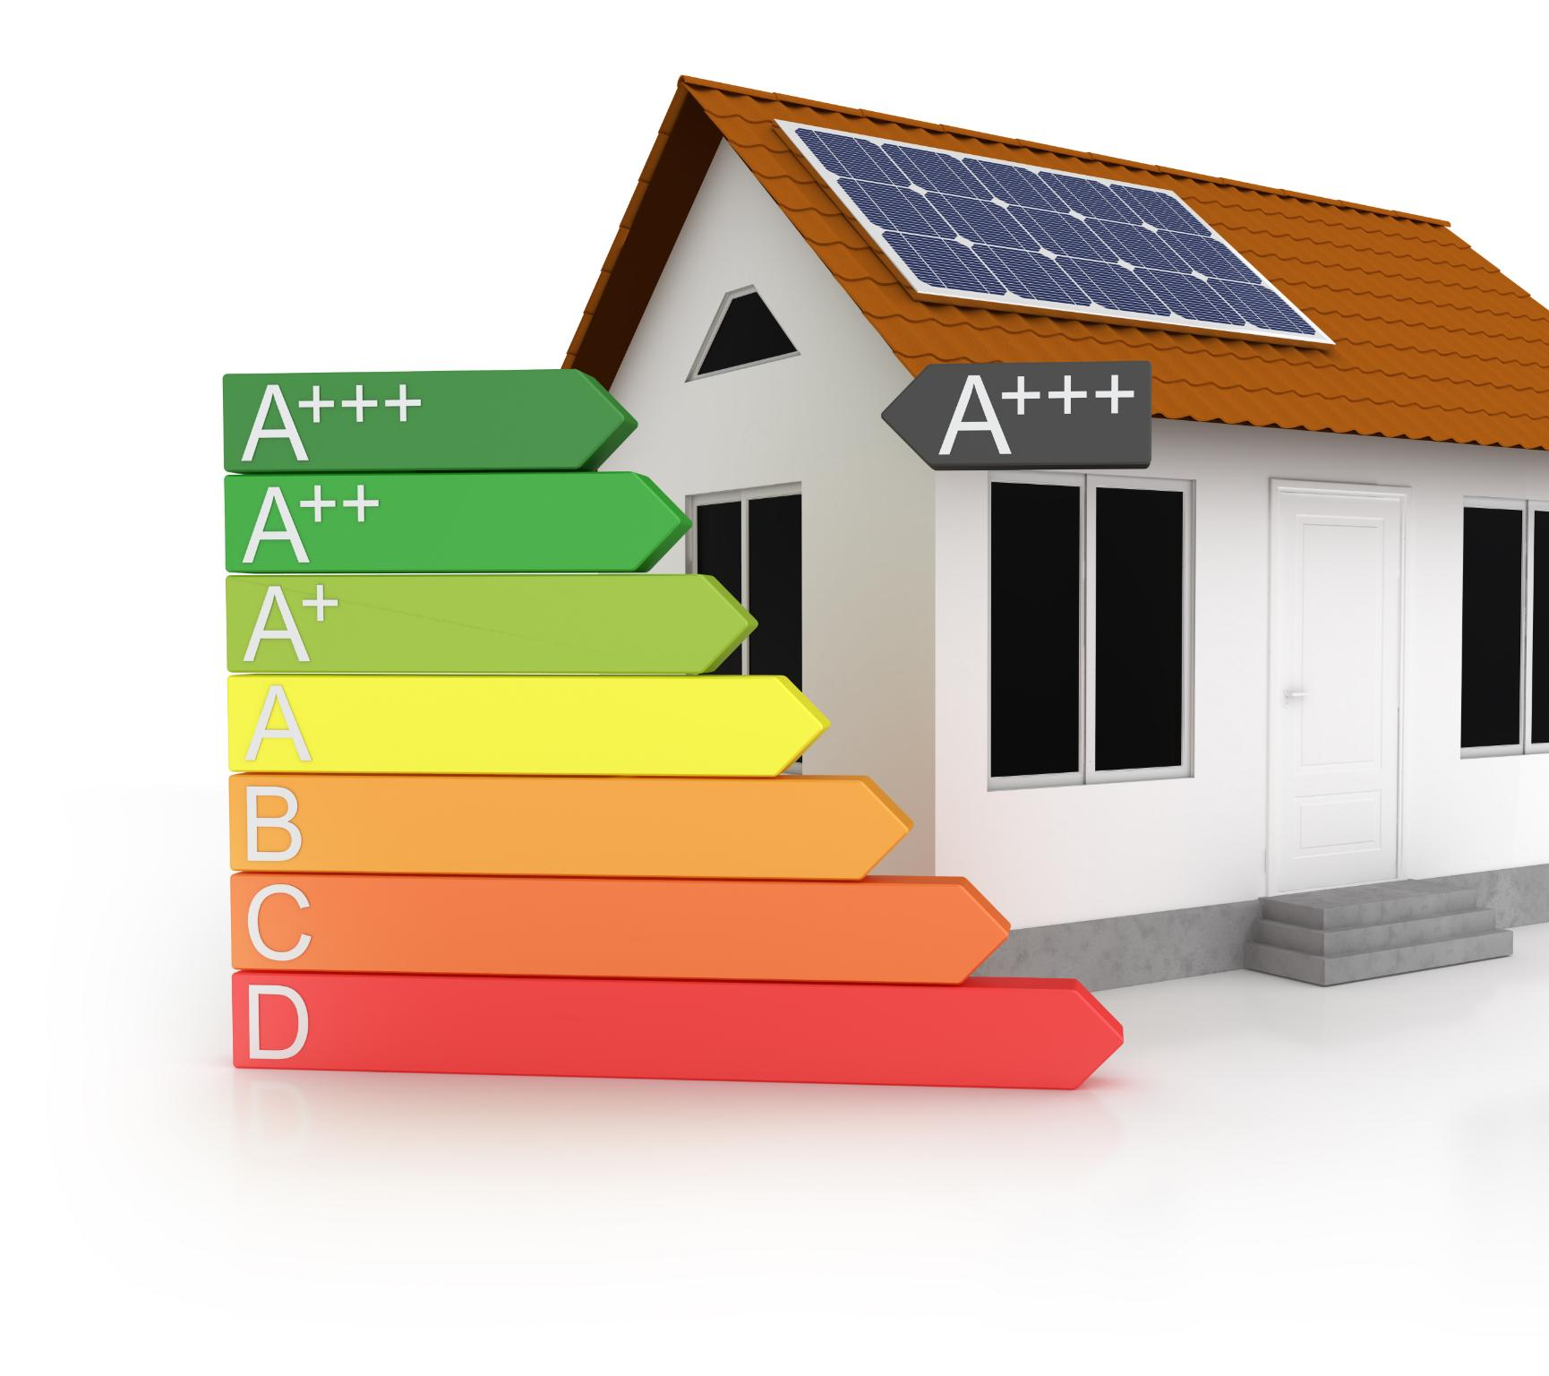
עקרונות הפעלה
מערכות סולאריות פוטו-וולטאיות
מערכות סולאריות פוטו-וולטאיות ממירות קרני שמש לחשמל בעזרת תאים פוטו-וולטאיים, מה שמאפשר להפיק אנרגיה נקייה.
מערכות סולאריות תרמיות
מערכות תרמיות מנצלות את חום השמש לחימום מים, שימושי בחימום בתים ובתהליכים תעשייתיים.
יעילות אנרגיה סולארית
הבנה של העקרונות הללו חיונית לשימוש יעיל באנרגיה הסולארית ולהפחתת תלות בדלקים פוסיליים.
Notes:
מערכות סולאריות פוטו-וולטאיות פועלות על ידי המרת קרני השמש לחשמל באמצעות תאים פוטו-וולטאיים. מערכות תרמיות מנצלות את חום השמש לחימום מים. הכרה עם עקרונות אלה חיונית להבנת הדרך בה ניתן להשתמש באנרגיה הסולארית ביעילות.

Slide 7
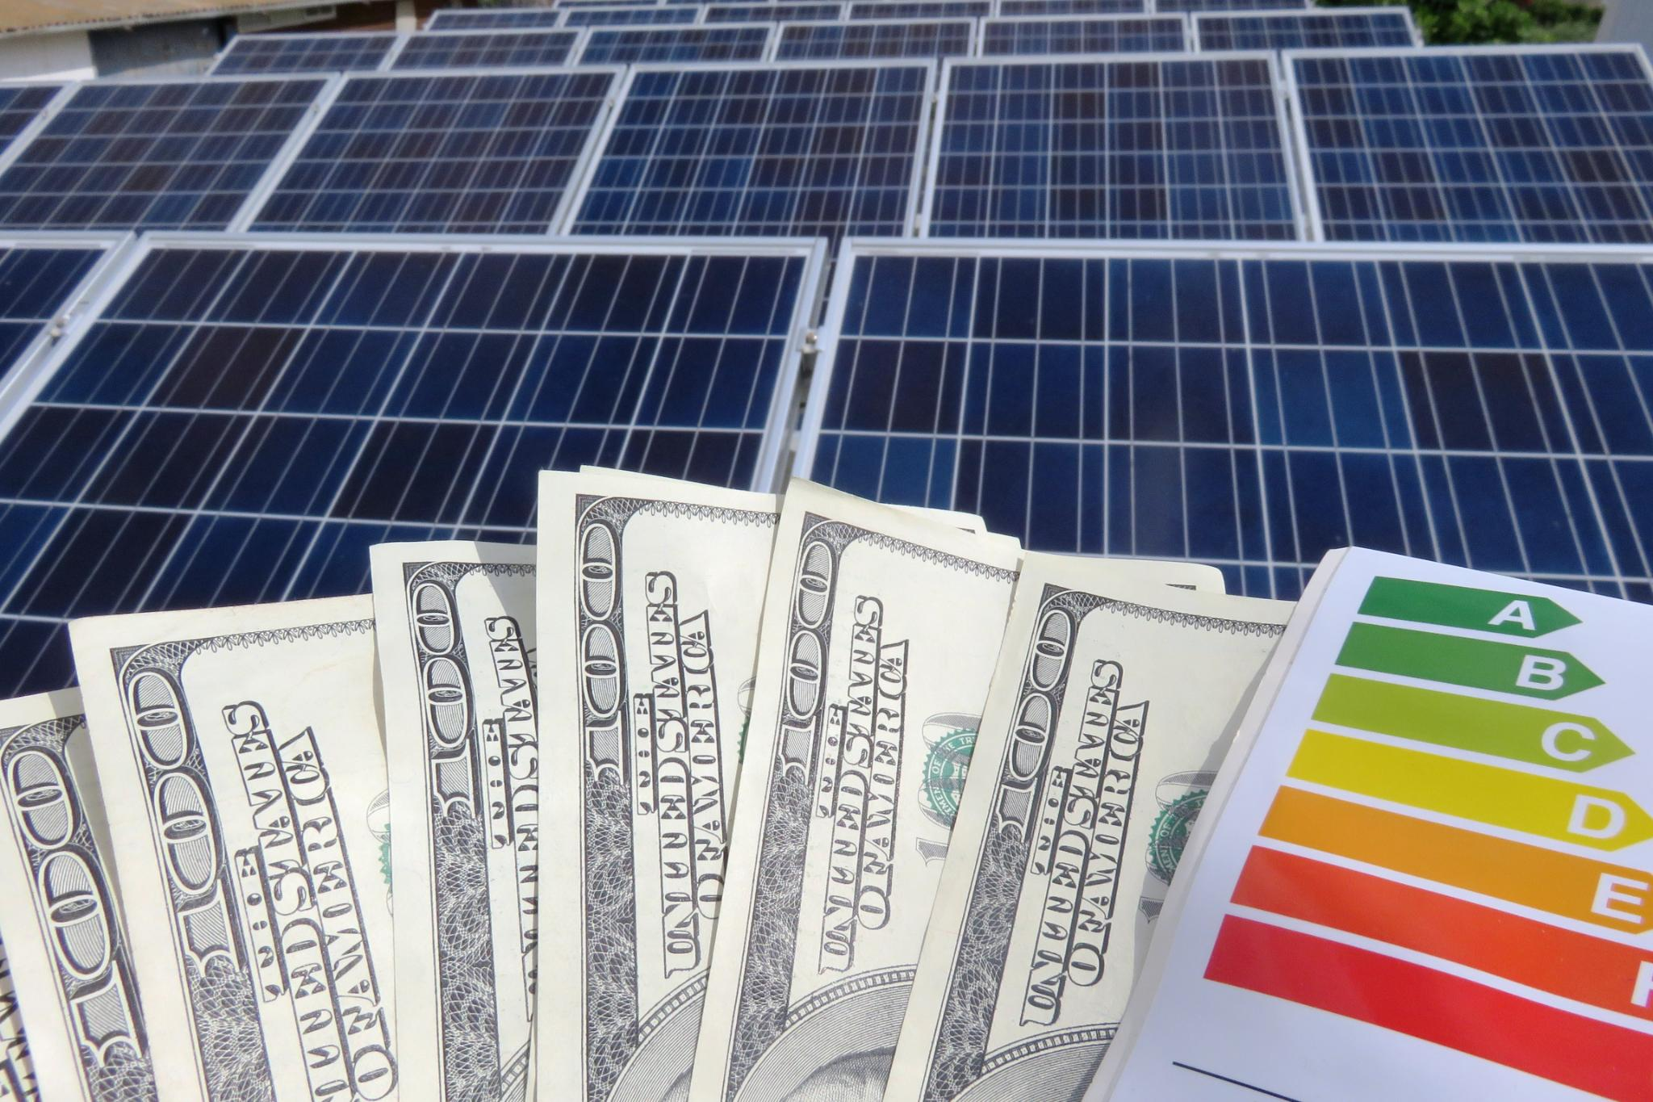
יתרונות וחסרונות
חיסכון בעלויות
מערכות סולאריות מציעות חיסכון משמעותי בעלויות החשמל, מה שמוביל להפחתת הוצאות חודשיות.
השפעה חיובית על הסביבה
השימוש באנרגיה סולארית מפחית את התלות בדלקים פוסיליים ומשפר את איכות הסביבה.
עלויות התקנה גבוהות
אחד החסרונות של מערכות סולאריות הם העלויות הגבוהות של ההתקנה והצורך בתחזוקה שוטפת.
תחזוקה שוטפת
תחזוקה שוטפת היא צורך נוסף שיש לקחת בחשבון, דבר שעשוי להוסיף להוצאות הכוללות.
Notes:
היתרונות של מערכות סולאריות כוללים חיסכון בעלויות החשמל, השפעה חיובית על הסביבה והקטנת התלות במקורות אנרגיה זרים. החסרונות עשויים לכלול עלויות התקנה גבוהות ותחזוקה שוטפת. חשוב לשקול את שני הצדדים לפני קבלת החלטה.

Slide 8
היכרות עם דודי שמש - עיקרון הפעלה וכדאיות
Notes:
דודי שמש מציעים פתרון לחימום מים באמצעות אנרגיית השמש. בפרק זה, נבחן את המבנה ועקרונות הפעולה שלהם, יחד עם יתרונות וחסרונות השימוש בדודים אלו. נבחן גם את הכדאיות הכלכלית שלהם.

Slide 9
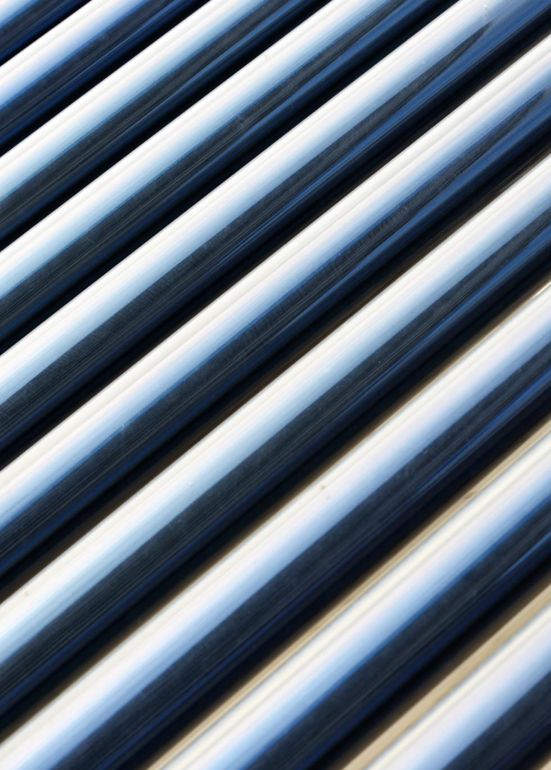
מבנה ועקרונות הפעלה של דודי שמש
מבנה דוד השמש
דוד השמש מורכב ממיכל שמחמם מים בעזרת קולטי שמש, והוא תוכנן לנצל את חום השמש ביעילות.
עקרון הפעולה
דודי השמש עובדים על עקרון של ניצול חום השמש לחימום מים, ובכך מצמצמים את הצורך בשימוש בחשמל או גז.
יתרונות השימוש
שימוש בדודי שמש מפחית עלויות אנרגיה וחוסך במשאבים, מה שהופך אותם לפתרון ירוק ויעיל לחימום מים.
Notes:
דודי שמש מורכבים ממיכל שמחמם מים בעזרת קולטי שמש. הם מנצלים את חום השמש כדי לחמם מים לשימוש ביתי, מה שמפחית את הצורך בחשמל או גז לחימום מים.

Slide 10
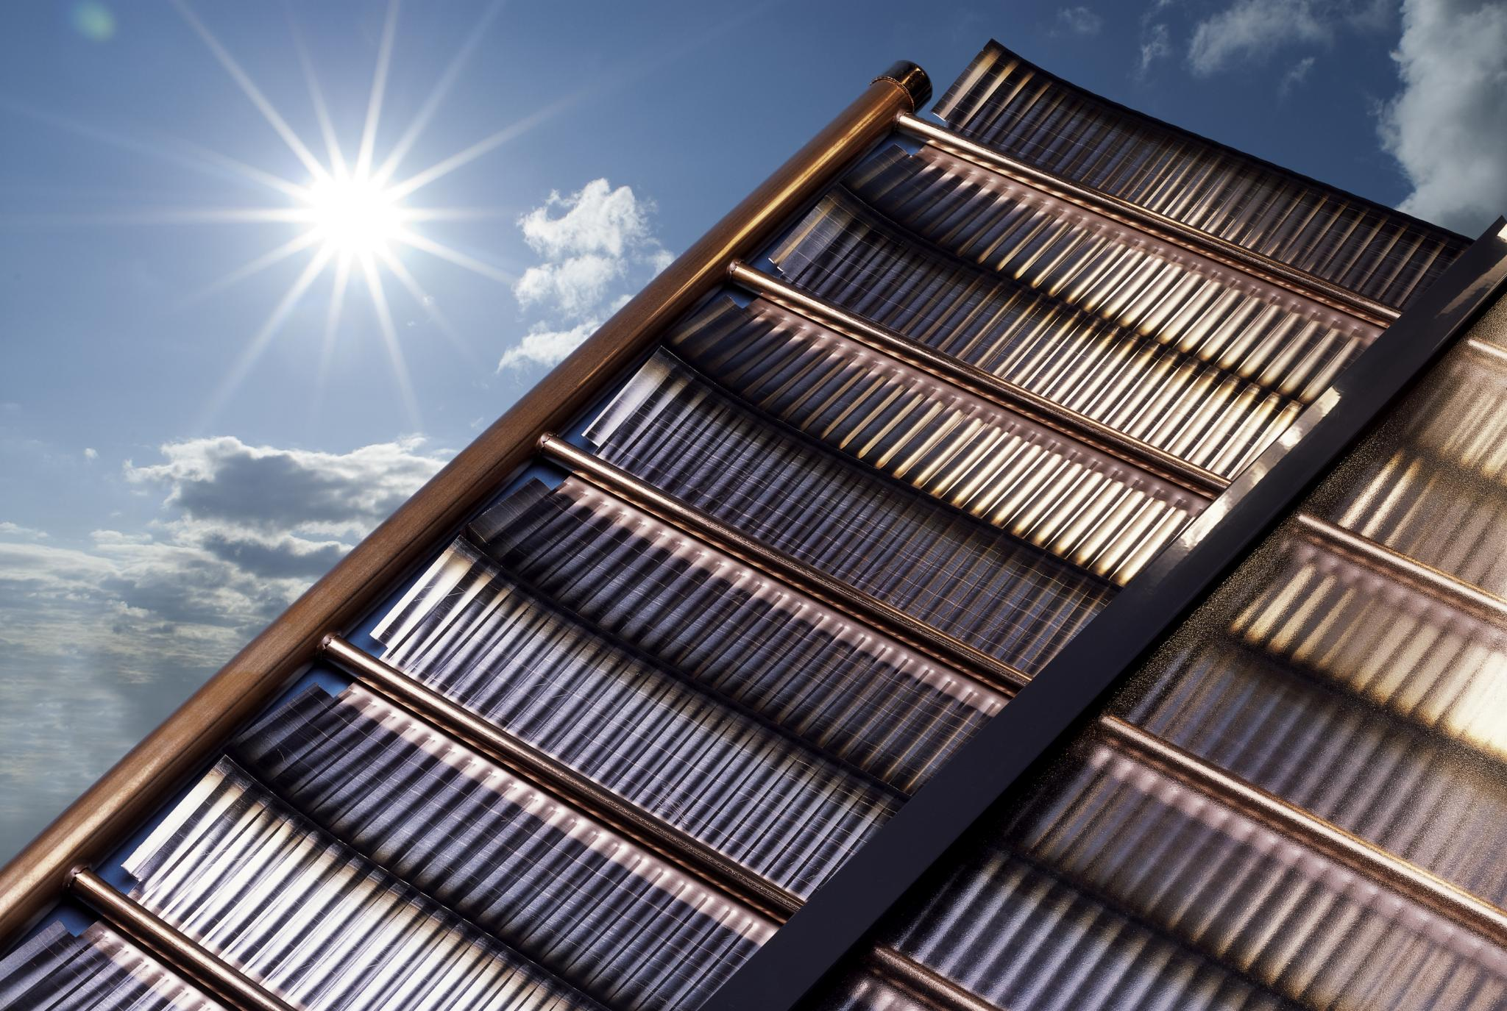
יתרונות וחסרונות של שימוש בדודי שמש
חיסכון בעלויות
דודי שמש יכולים להציע חיסכון משמעותי בהוצאות חימום מים לאורך זמן, דבר המהווה יתרון כלכלי.
השפעה על הסביבה
שימוש בדודי שמש תורם להפחתת הפליטות המזיקות, דבר שמועיל לסביבה ולבריאות הציבור.
תקלות טכניות
דודי שמש עשויים לסבול מתקלות טכניות שיכולות לגרום להוצאות נוספות ותחזוקה לא צפויה.
תלות במזג האוויר
יעילות דודי השמש תלויה במזג האוויר, דבר שעלול לגרום לבעיות בעונות מסוימות.
Notes:
היתרונות של דודי שמש כוללים חיסכון משמעותי בעלויות חימום מים והשפעה חיובית על הסביבה. מצד שני, ייתכנו חסרונות כמו תקלות טכניות ותלות במזג האוויר. יש לקחת זאת בחשבון לפני ההשקעה.

Slide 11
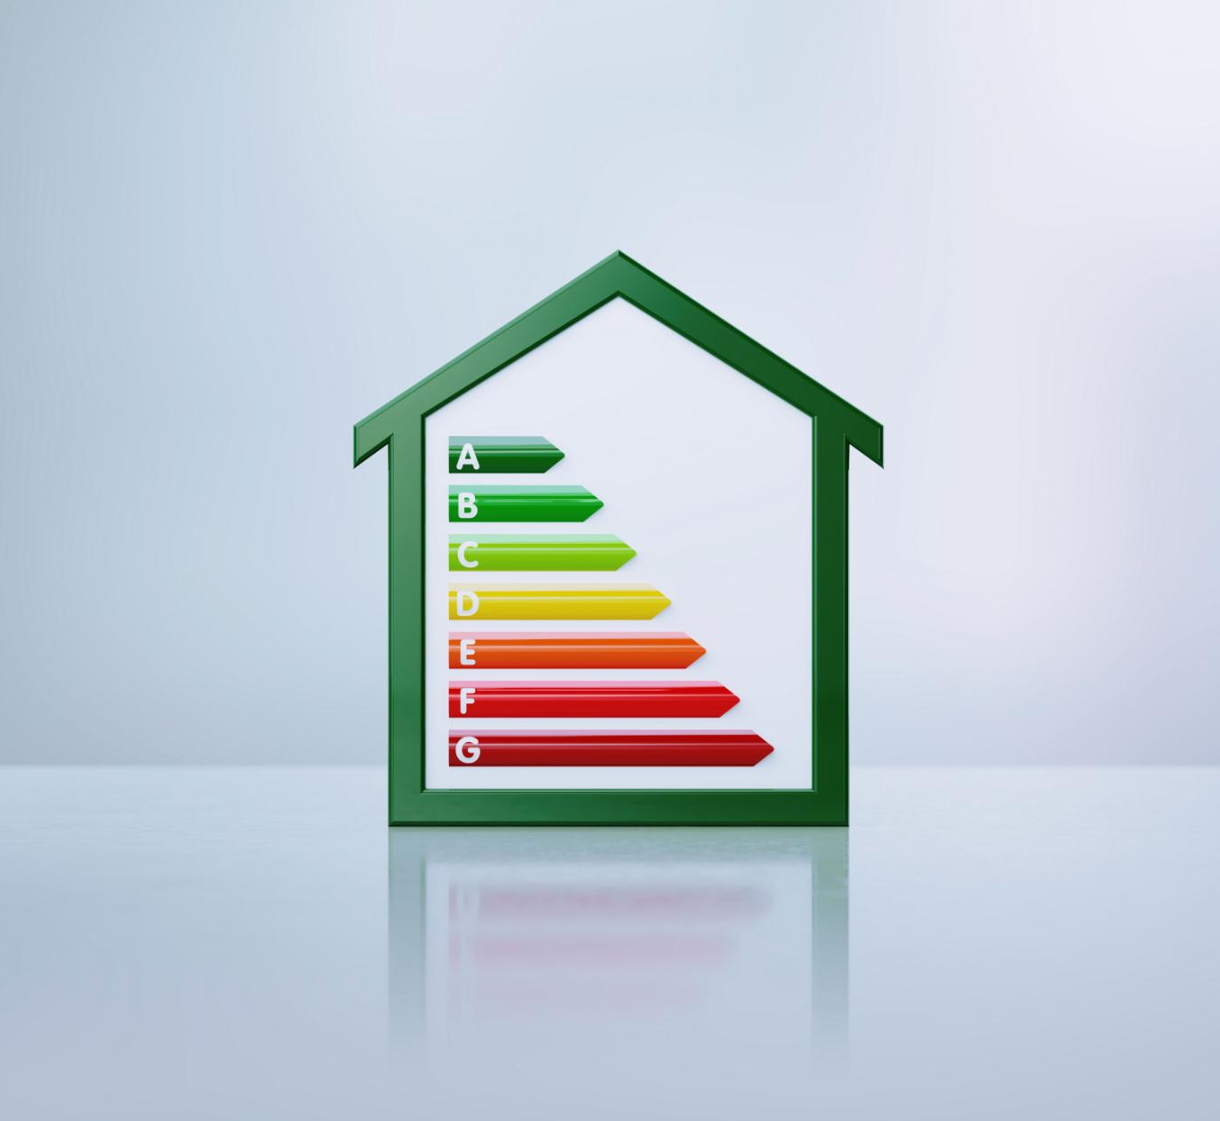
כדאיות כלכלית של דודי שמש
עלויות התקנה
עלויות התקנה של דודי שמש הן גורם מרכזי בהערכה הכלכלית. יש לקחת בחשבון את ההוצאות הראשוניות והחומרים הנדרשים.
תחזוקה שוטפת
תחזוקה שוטפת של דודי שמש היא חלק מהותי מהכדאיות הכלכלית. תחזוקה נכונה יכולה להאריך את חיי המערכת.
חיסכון בהוצאות חשמל
דודי שמש יכולים להקטין את הוצאות החשמל בצורה משמעותית. נבחן את החיסכון הצפוי במשך השנים.
החזר השקעה
נבדוק את פרק הזמן הנדרש להחזר השקעה על דודי שמש, כולל את התשואה הצפויה.
Notes:
הכדאיות הכלכלית של דודי שמש תלויה בעלויות ההתקנה, תחזוקה והחיסכון הצפוי בהוצאות החשמל. נבחן את התשואה על ההשקעה ואת פרק הזמן הנדרש להחזר ההשקעה.

Slide 12
כדאיות כלכלית של התקנת מערכת סולארית
Notes:
בפרק זה נעסוק בכדאיות הכלכלית של התקנת מערכת סולארית בבית. נבחן את העלויות השונות, חיסכון בהוצאות החשמל והחזר השקעה לאורך זמן.

Slide 13
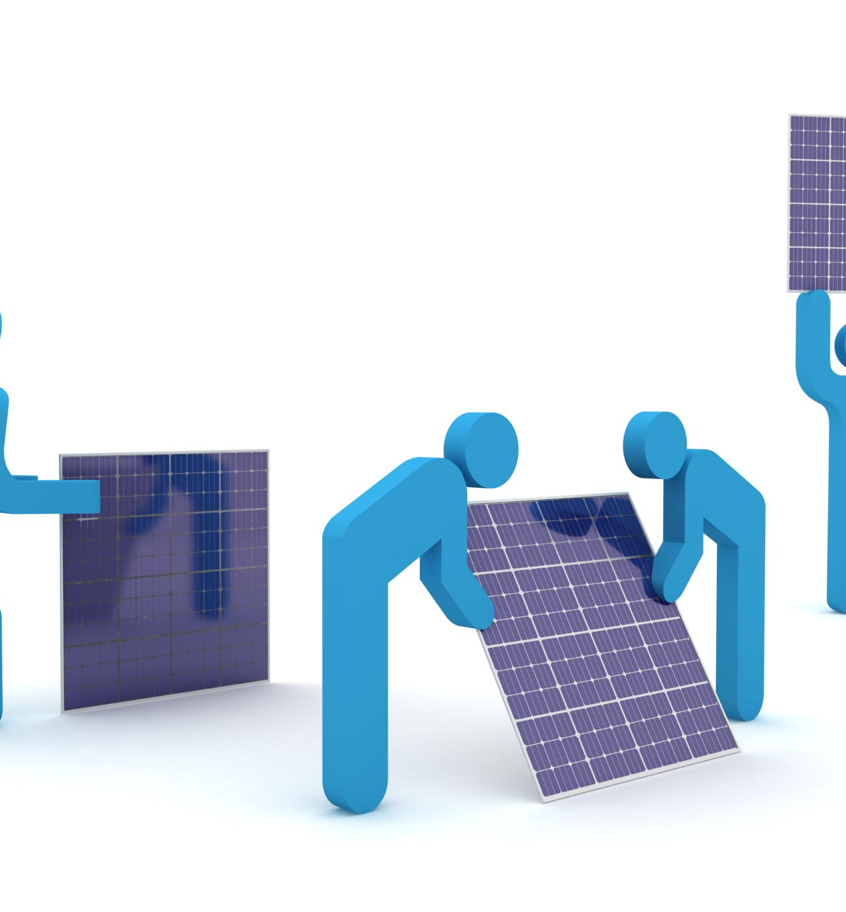
עלויות התקנה ותחזוקה
עלות התקנה
עלות התקנת מערכת סולארית תלויה בגורמים כמו גודל המערכת והטכנולוגיה הנבחרת. חשוב לבצע השוואות כדי למצוא את ההצעה המתאימה.
תחזוקה עתידית
עלויות תחזוקה עתידיות הן גורם קרדינלי בהערכת הכדאיות הכלכלית של מערכת סולארית. יש לקחת בחשבון את הצורך בתחזוקה שוטפת.
Notes:
עלות התקנת מערכת סולארית יכולה להשתנות בהתאם לגודל המערכת ולסוגה. בנוסף, יש לקחת בחשבון עלויות תחזוקה עתידיות, שיכולות להשפיע על הכדאיות הכלכלית של ההשקעה.

Slide 14
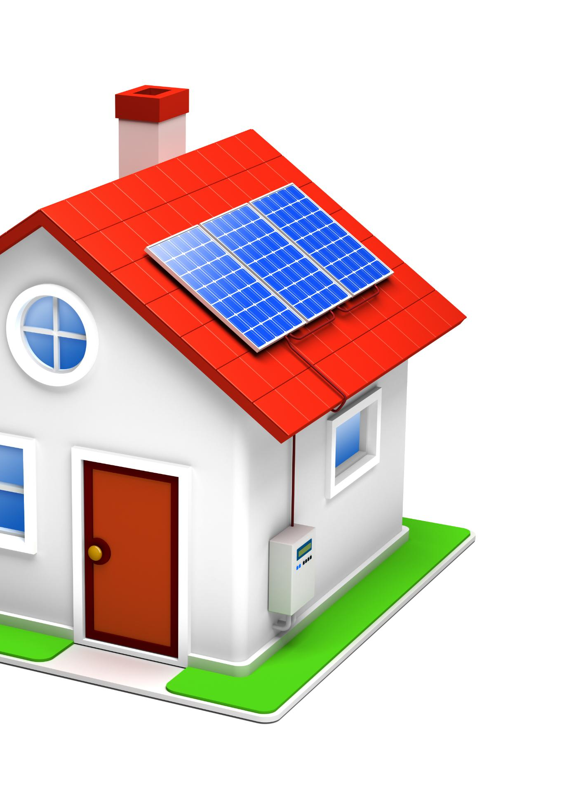
חיסכון בהוצאות החשמל
חיסכון בהוצאות חשמל
שימוש במערכת סולארית יכול להפחית את הוצאות החשמל החודשיות בצורה משמעותית.
יתרונות מערכת סולארית
מערכת סולארית מציעה יתרונות נוספים כגון הפחתת פליטות CO2 ושיפור עצמאות אנרגטית.
החזר השקעה
השקעה במערכת סולארית עשויה להניב החזר השקעה טוב לאורך השנים, עם חיסכון שיצטבר.
Notes:
מערכת סולארית יכולה להוביל לחיסכון דרמטי בהוצאות החשמל, במיוחד אם נשתמש בה לצרכים הביתיים שלנו. נבחן דוגמאות לחיסכון הפוטנציאלי על פני השנים.

Slide 15
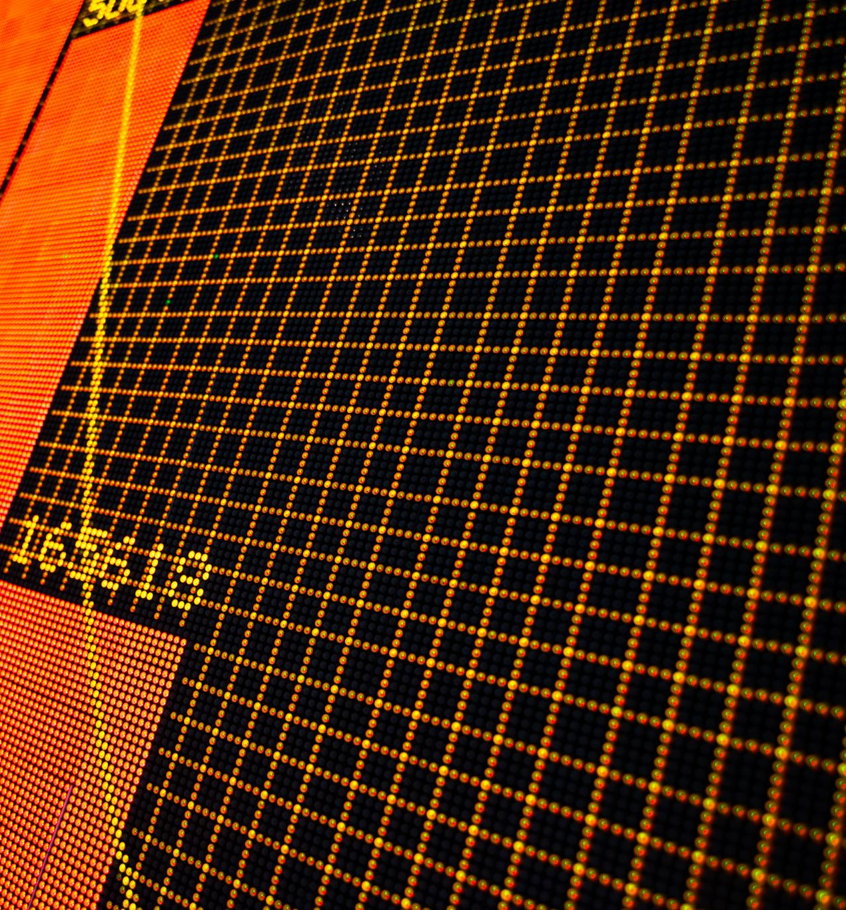
החזר השקעה לאורך זמן
חזר השקעה במערכות סולאריות
החזר ההשקעה במערכות סולאריות עשוי להיות משתנה, אך בדרך כלל הוא מציע תועלת כלכלית משמעותית לאורך זמן.
גורמים להשפעה על זמן החזר
ישנם מספר גורמים המשפיעים על זמן ההחזר של מערכות סולאריות, כולל עלויות ראשוניות, חיסכון באנרגיה ותמריצים ממשלתיים.
Notes:
החזר ההשקעה במערכות סולאריות משתנה, אך בדרך כלל ניתן לראות החזר משמעותי על ההשקעה תוך מספר שנים. ננתח את הגורמים המשפיעים על זמן ההחזר.

Slide 16
צעד ראשון באגירת אנרגיה
Notes:
בפרק זה נעסוק באגירת אנרגיה, שהיא קריטית לשימוש יעיל באנרגיה סולארית. נסקור את סוגי מערכות האגירה, הכדאיות שלהן לשימוש ביתי ותחזוקה נדרשת.

Slide 17
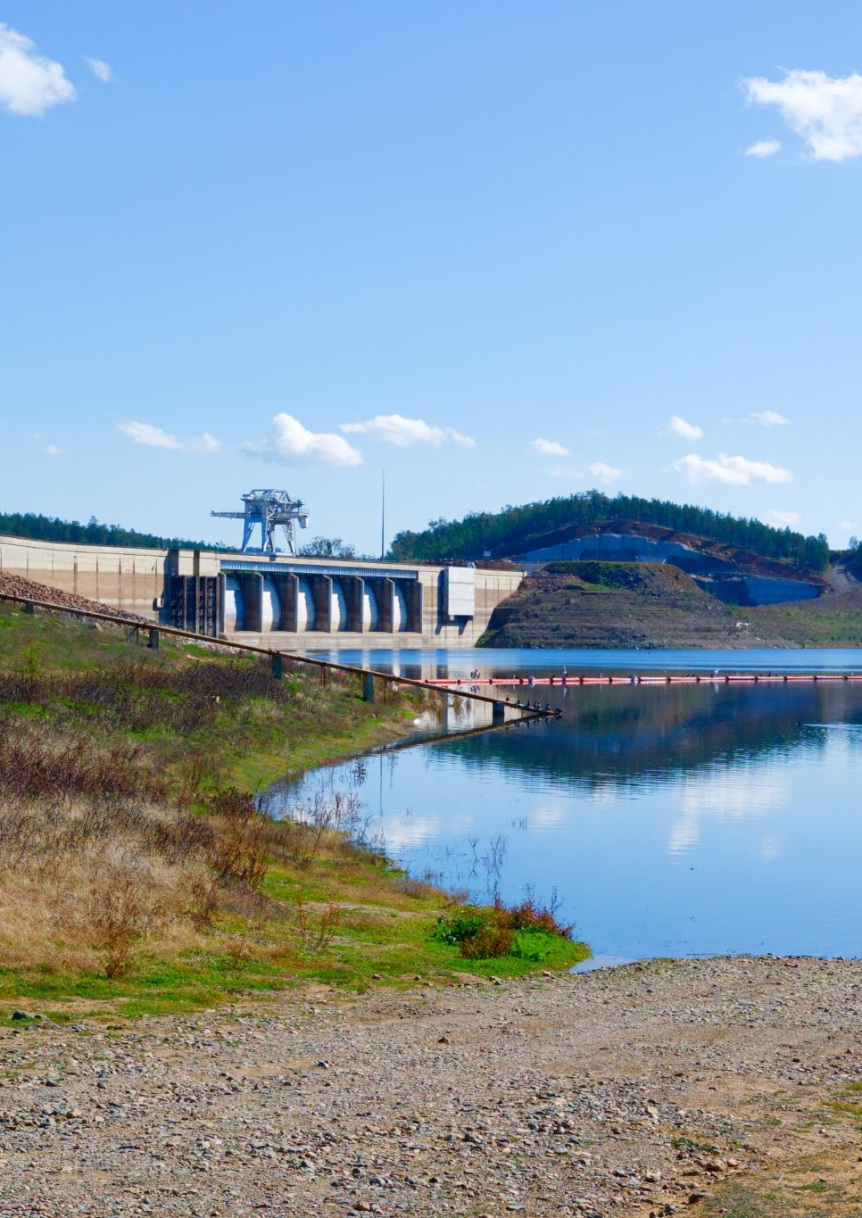
סוגי מערכות אגירת אנרגיה
סוללות ליתיום
סוללות ליתיום מציעות פתרונות אגירה עם יעילות גבוהה, אך עשויות להיות יקרות יותר ומוגבלות בזמן חיי השימוש.
אגירה על בסיס מים
אגירה על בסיס מים כוללת שימוש במאגרים טבעיים כדי לאחסן אנרגיה, עם יתרונות סביבתיים אך עשויות לדרוש שטח גדול.
השוואת מערכות
נבחן את היתרונות והחסרונות של המערכות השונות כדי לקבוע איזה מהם מתאים לשימוש ביתי.
Notes:
קיימות מספר מערכות אגירה של אנרגיה, כמו סוללות ליתיום, אגירה על בסיס מים ועוד. נבחן את היתרונות והחסרונות של כל מערכת ואילו מהן מתאימות לשימוש ביתי.

Slide 18
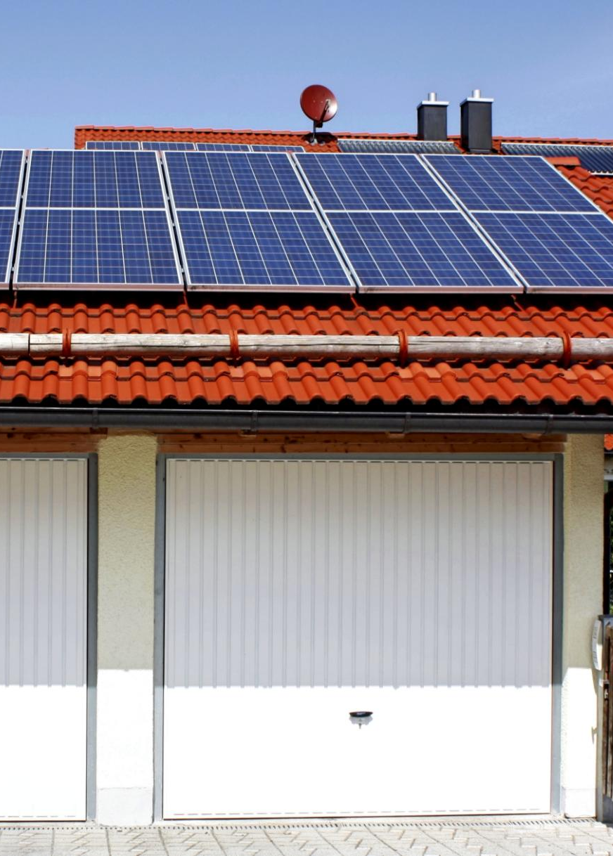
כדאיות אגירת אנרגיה לשימוש ביתי
יתרונות אגירת אנרגיה
אגירת אנרגיה מאפשרת ניצול מיטבי של חשמל שנוצר במהלך היום, ומפחיתה את התלות ברשת החשמל.
כדאיות כלכלית
השקעה במערכות אגירה עשויה להניב חיסכון משמעותי בחשבון החשמל ולהפחית עלויות בטווח הארוך.
השפעה על חיי היום-יום
מערכות אגירה יכולות לשפר את איכות החיים באמצעות אספקת חשמל גם בשעות שאין שמש או במהלך הפסקות חשמל.
Notes:
אגירת אנרגיה מאפשרת להשתמש בחשמל שנוצר במהלך היום גם בשעות שאין שמש. נבחן את הכדאיות הכלכלית של השקעה במערכות אגירה והשפעתן על חיי היום-יום.

Slide 19
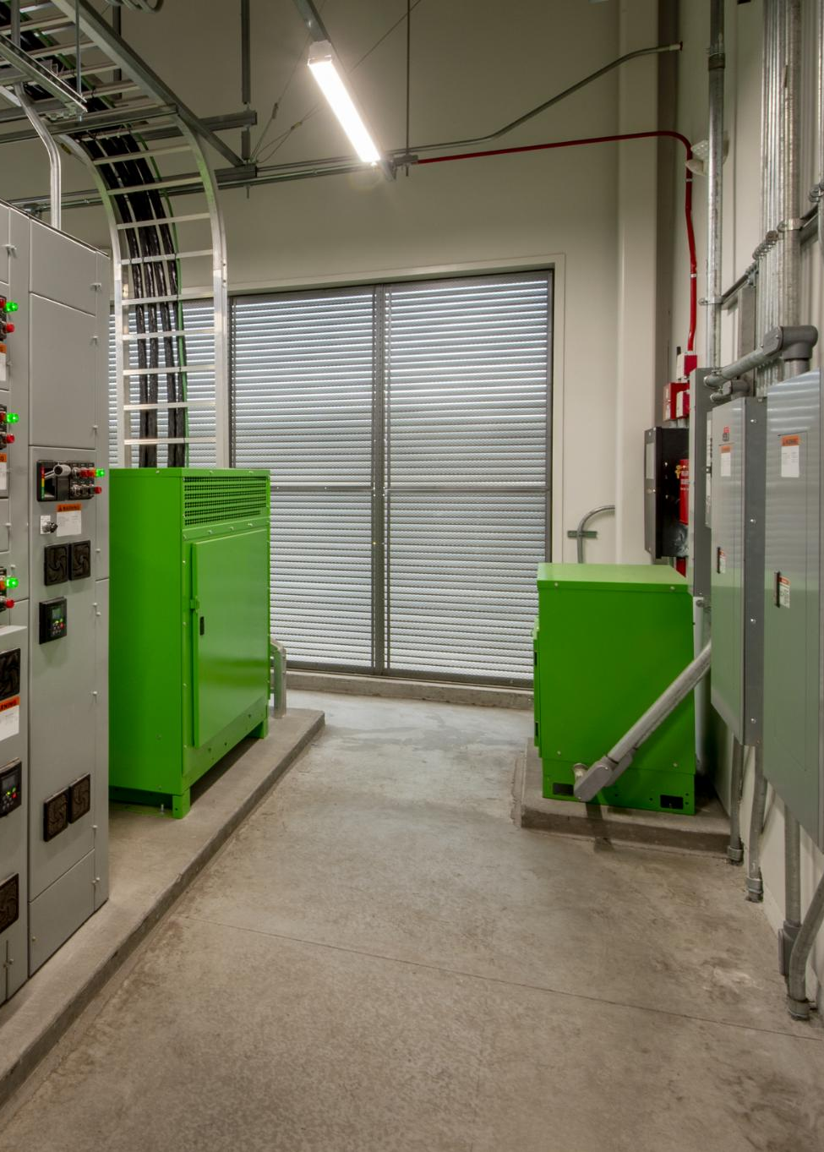
מערכות אגירה ותחזוקה
חשיבות תחזוקת מערכת
תחזוקה נאותה של מערכות אגירה חיונית למקסום הביצועים והארכת חיי המערכות.
צרכים בתחזוקה
הבנת הצרכים בתחזוקה יכולה למנוע תקלות ולשפר את היעילות של המערכת.
השפעה על ביצועים
תחזוקה לקויה עלולה להשפיע על הביצועים של מערכת אגירת האנרגיה ולגרום לירידה ביעילות.
Notes:
תחזוקת מערכות אגירת אנרגיה היא חלק חשוב מהשימוש בהן. נבחן את הצרכים בתחזוקה, מה שעלול להשפיע על הביצועים והחיים של המערכת.

Slide 20
היבטים משפטיים ורגולטוריים
Notes:
בפרק זה נבחן את ההיבטים המשפטיים והרגולטוריים הקשורים להתקנת מערכות סולאריות. הבנה של התהליכים המשפטיים יכולה להקל על ההתקנה ולהבטיח ציות לחוקים.

Slide 21
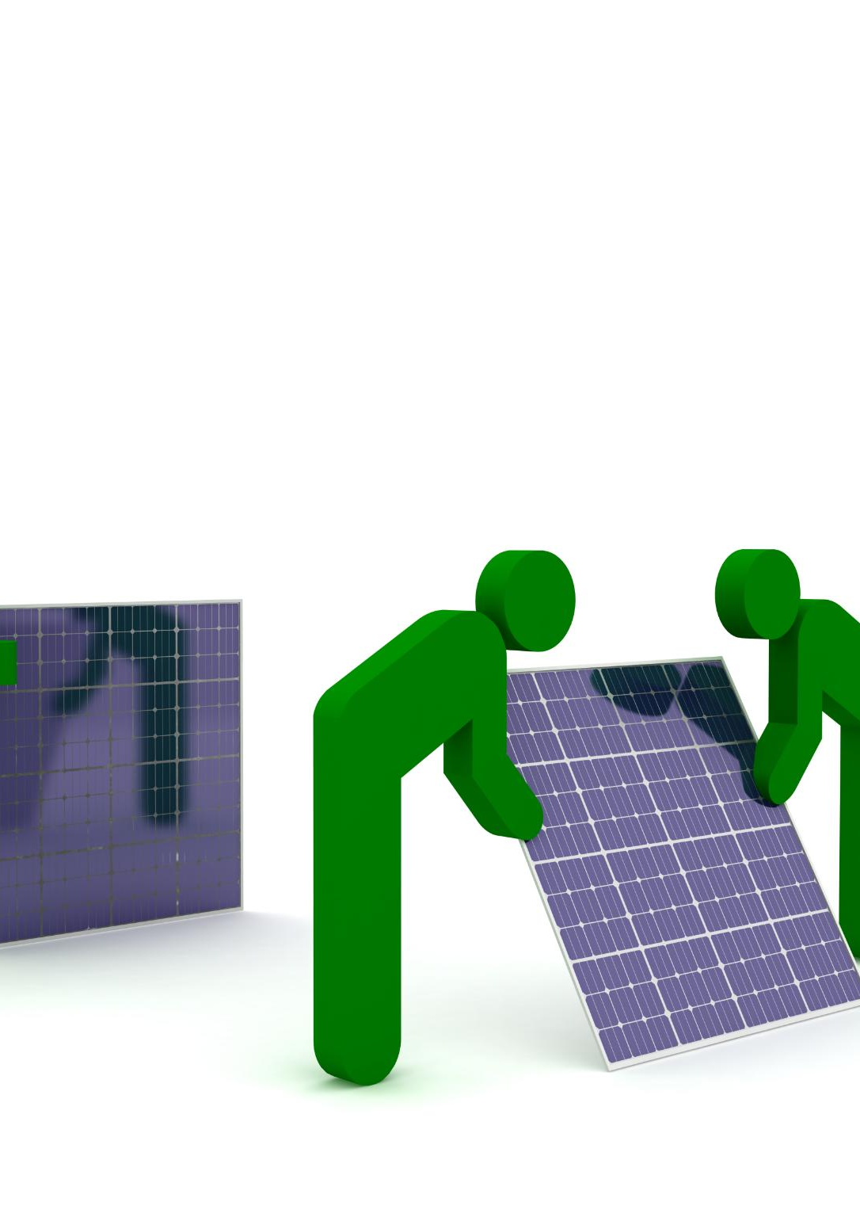
אישורים והיתרים להתקנה
תהליך קבלת האישורים
כל התקנה סולארית דורשת קבלת אישורים מהרשויות המקומיות, כולל בדיקות והגשות נדרשות.
היתרי בנייה
לעיתים יש צורך בהיתר בנייה נוסף להתקנת מערכות סולאריות, תלוי במיקום ובסוג המתקן.
בטיחות ההתקנה
התקנה בטוחה ומקצועית היא חיונית, ויש לעמוד בכל הדרישות החוקיות והבטיחותיות במהלך התהליך.
Notes:
כדי להתקין מערכת סולארית, יש צורך באישורים והיתרים מהרשויות המקומיות. נחקור את התהליך הדרוש להבטחת התקנה חוקית ובטוחה.

Slide 22
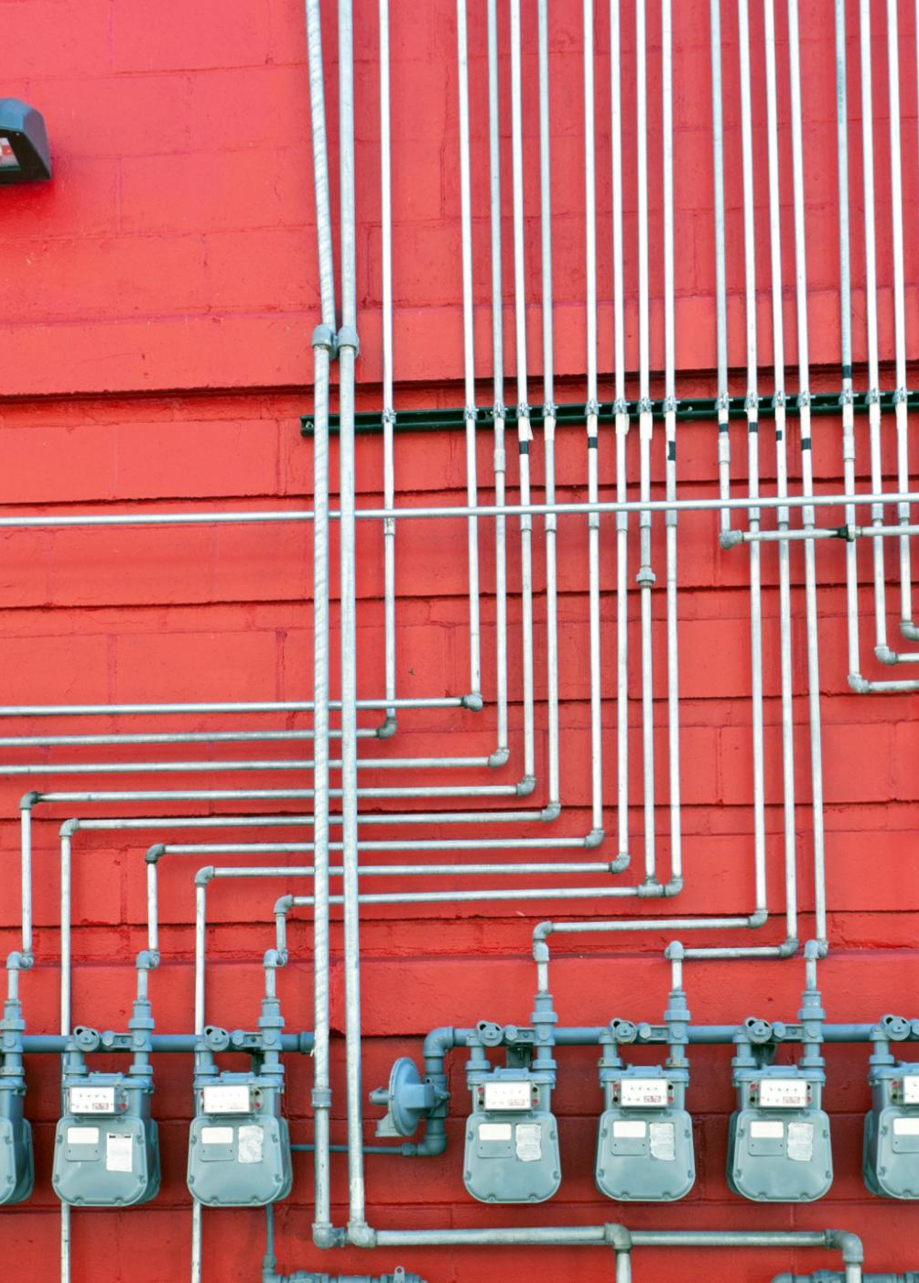
חיבור לרשת החשמל
תהליך החיבור לרשת
החיבור לרשת החשמל כולל מספר שלבים חשובים שיש לבצע כדי להבטיח חיבור תקני ובטוח.
תיאום עם ספקים
ודאות בתיאום עם ספקי החשמל היא קריטית להצלחת תהליך החיבור והימנעות מעיכובים.
דרישות טכניות
החיבור לרשת דורש לעיתים עמידה בדרישות טכניות מסוימות כדי להבטיח פעולה תקינה ובטיחות.
Notes:
חשוב להבין את תהליך החיבור לרשת החשמל, שיכול להיות מורכב ודורש תיאום עם ספקי החשמל. נבחן את הצעדים הנדרשים לכך.

Slide 23
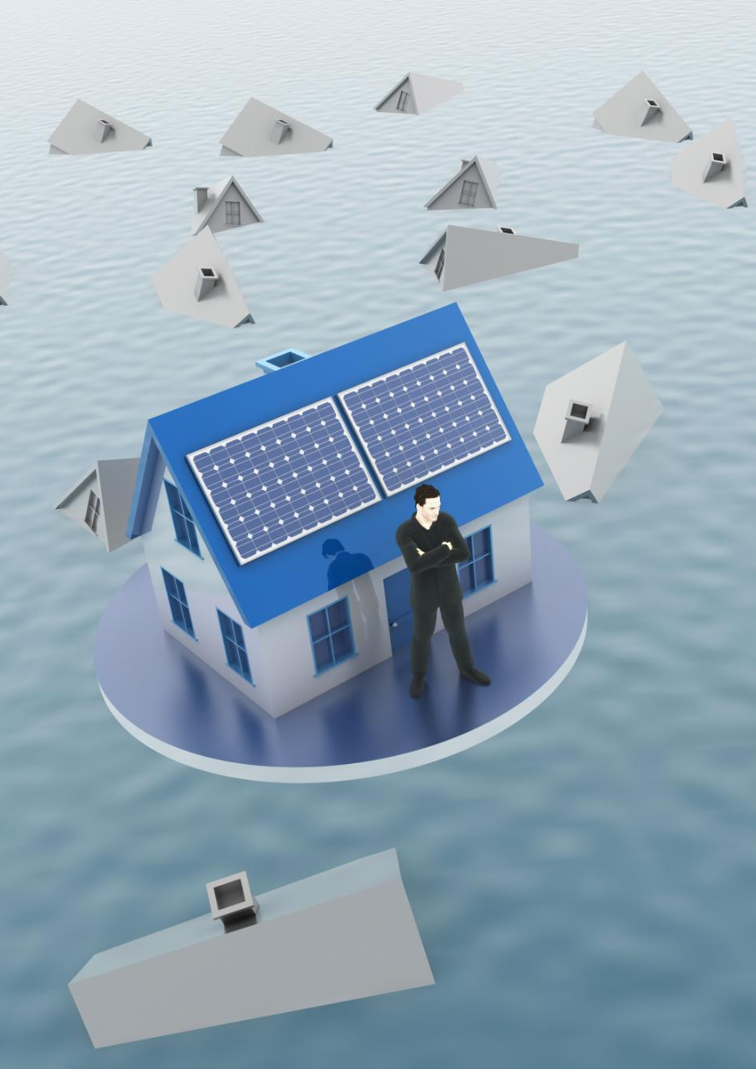
תקנות ונהלים רלוונטיים
רגולציות באנרגיה סולארית
רגולציות אלו מכסות את כל ההיבטים של התקנה ושימוש במערכות אנרגיה סולארית, ומהוות מדריך חיוני לכל מתקין.
חשיבות ההבנה
הבנה מעמיקה של התקנות יכולה למנוע בעיות חוקיות ופיזיות בשימוש במערכות אנרגיה סולארית.
תהליך ההתקנה
הליך התקנת מערכות אנרגיה סולארית כולל שלבים רבים, ויש לעקוב אחרי הנהלים כדי להבטיח פעולה תקינה.
Notes:
ישנם תקנות ונהלים רבים הקשורים לשימוש באנרגיה סולארית. הכרה עם תקנות אלו יכולה למנוע בעיות בעת ההתקנה והפעלה.

Slide 24
מסקנה
פתרון בר קיימא
אנרגיה סולארית היא פתרון בר קיימא לחיסכון בהוצאות החשמל עם השפעה חיובית על הסביבה.
הבנת הטכנולוגיות
הבנה מעמיקה של הטכנולוגיות הסולאריות מאפשרת קבלת החלטות מושכלות לגבי התקנת מערכות סולאריות.
כדאיות כלכלית
יש לקחת בחשבון את הכדאיות הכלכלית של מערכת סולארית כדי להבטיח חיסכון לטווח הארוך.
היבטים משפטיים
הבנה של ההיבטים המשפטיים והרגולטוריים חשובה להצלחה של פרויקטים סולאריים.
Notes:
אנרגיה סולארית מציעה פתרון בר קיימא לחיסכון בהוצאות החשמל ולשימוש באנרגיה מתחדשת. עם הבנה מעמיקה של הטכנולוגיות, הכדאיות הכלכלית וההיבטים המשפטיים, ניתן לקבל החלטה מושכלת על התקנת מערכת סולארית שמתאימה לכם.

